Slide 1

Notes:
系统架构
算子与编译器
Benchmark 模型
性能
ASIC 实现
FPGA 实现
总结
INT4 无CPU NPU 本周进展
架构、模型与芯片实现
赵智远
章国懿
何睿隽
程沐阳
北京大学
2026 年11 月
赵智远等
INT4 无CPU NPU
1 / 35

Slide 2
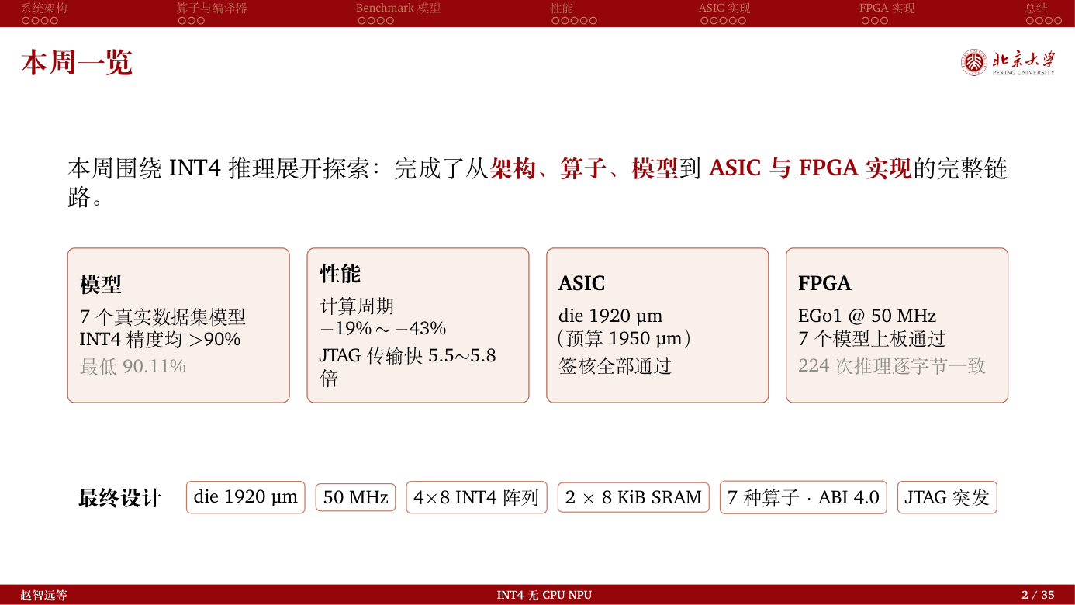
Notes:
系统架构
算子与编译器
Benchmark 模型
性能
ASIC 实现
FPGA 实现
总结
本周一览
本周围绕INT4 推理展开探索：完成了从架构、算子、模型到ASIC 与FPGA 实现的完整链
路。
模型
7 个真实数据集模型
INT4 精度均>90%
最低90.11%
性能
计算周期
−19% ∼−43%
JTAG 传输快5.5∼5.8
倍
ASIC
die 1920 µm
（预算1950 µm）
签核全部通过
FPGA
EGo1 @ 50 MHz
7 个模型上板通过
224 次推理逐字节一致
最终设计
die 1920 µm
50 MHz
4×8 INT4 阵列
2 × 8 KiB SRAM
7 种算子·ABI 4.0
JTAG 突发
赵智远等
INT4 无CPU NPU
2 / 35

Slide 3
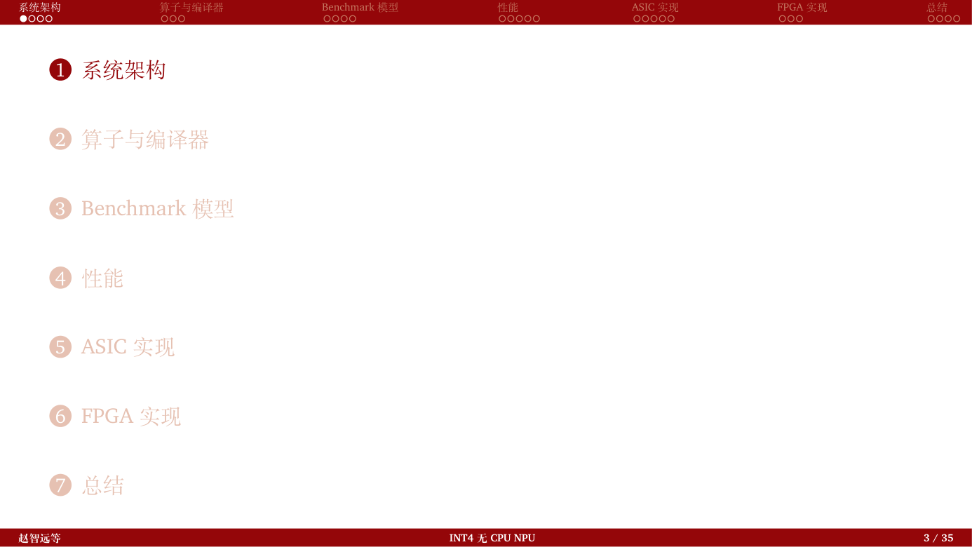
Notes:
系统架构
算子与编译器
Benchmark 模型
性能
ASIC 实现
FPGA 实现
总结
1 系统架构
2 算子与编译器
3 Benchmark 模型
4 性能
5 ASIC 实现
6 FPGA 实现
7 总结
赵智远等
INT4 无CPU NPU
3 / 35

Slide 4
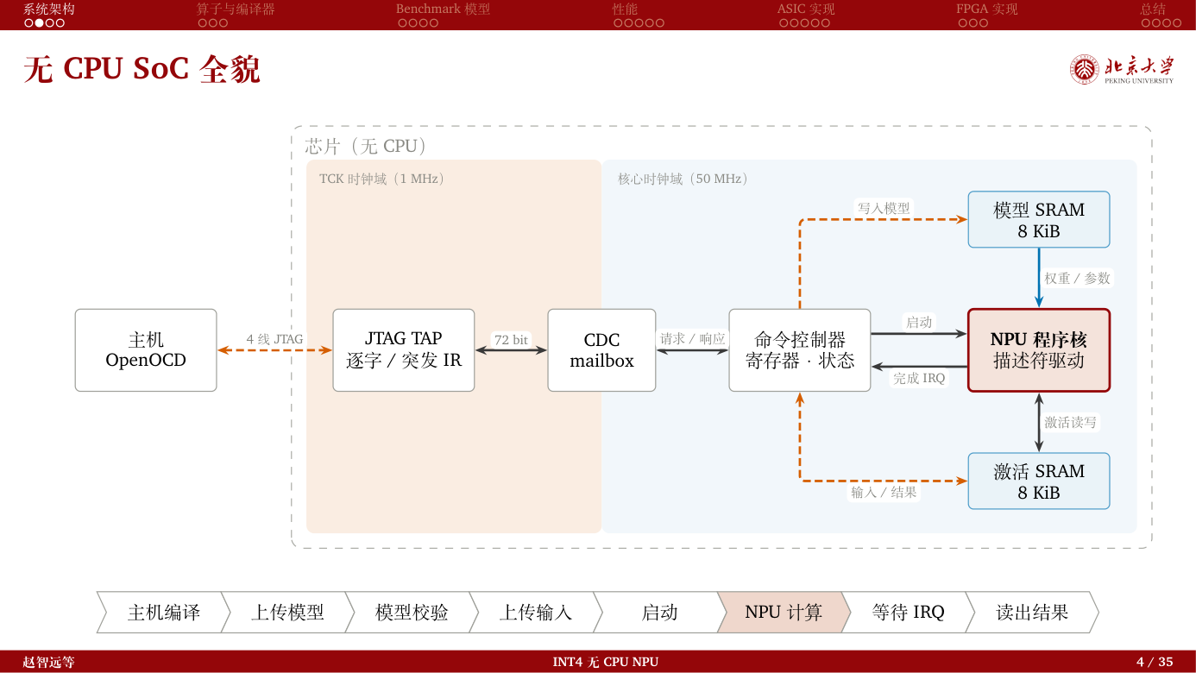
Notes:
系统架构
算子与编译器
Benchmark 模型
性能
ASIC 实现
FPGA 实现
总结
无CPU SoC 全貌
TCK 时钟域（1 MHz）
核心时钟域（50 MHz）
芯片（无CPU）
主机
OpenOCD
JTAG TAP
逐字/ 突发IR
CDC
mailbox
命令控制器
寄存器·状态
NPU 程序核
描述符驱动
模型SRAM
8 KiB
激活SRAM
8 KiB
4 线JTAG
72 bit
请求/ 响应
启动
完成IRQ
写入模型
输入/ 结果
权重/ 参数
激活读写
主机编译
上传模型
模型校验
上传输入
启动
NPU 计算
等待IRQ
读出结果
赵智远等
INT4 无CPU NPU
4 / 35

Slide 5
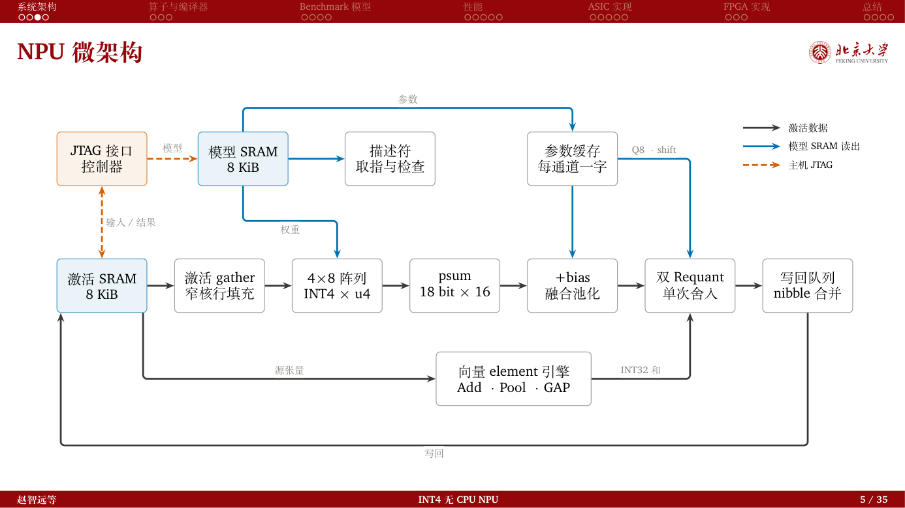
Notes:
系统架构
算子与编译器
Benchmark 模型
性能
ASIC 实现
FPGA 实现
总结
NPU 微架构
JTAG 接口
控制器
模型SRAM
8 KiB
描述符
取指与检查
参数缓存
每通道一字
激活SRAM
8 KiB
激活gather
窄核行填充
4×8 阵列
INT4 × u4
psum
18 bit × 16
+bias
融合池化
双Requant
单次舍入
写回队列
nibble 合并
向量element 引擎
Add ·Pool ·GAP
模型
输入/ 结果
参数
权重
Q8 ·shift
源张量
INT32 和
写回
激活数据
模型SRAM 读出
主机JTAG
赵智远等
INT4 无CPU NPU
5 / 35

Slide 6
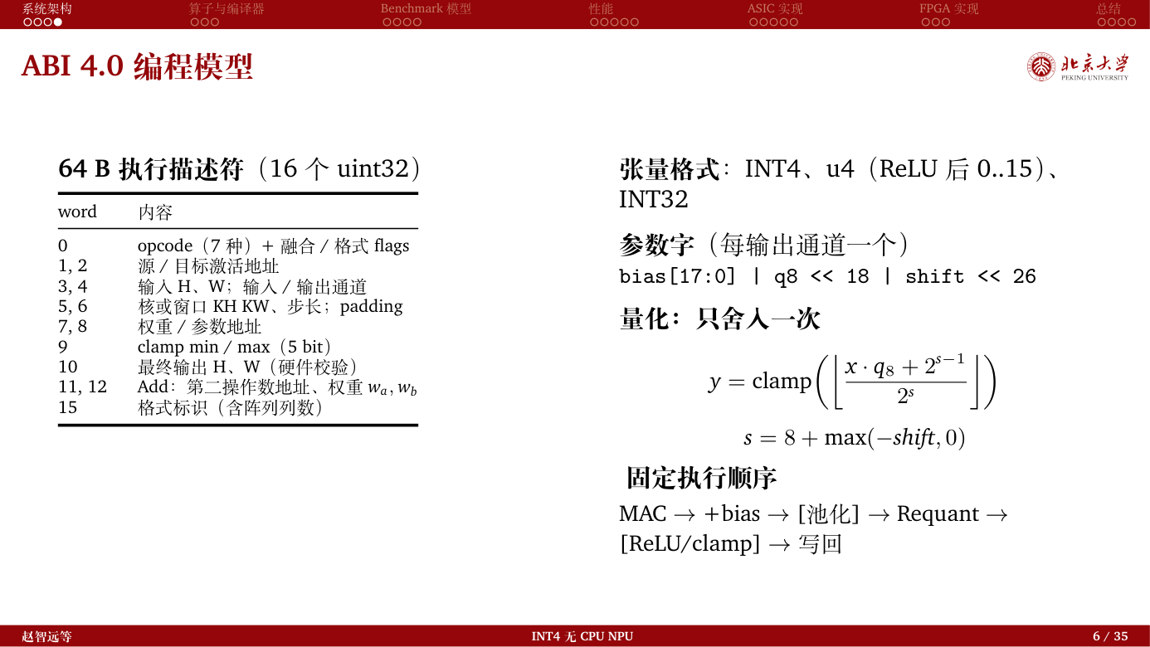
Notes:
系统架构
算子与编译器
Benchmark 模型
性能
ASIC 实现
FPGA 实现
总结
ABI 4.0 编程模型
64 B 执行描述符（16 个uint32）
word
内容
0
opcode（7 种）+ 融合/ 格式flags
1, 2
源/ 目标激活地址
3, 4
输入H、W；输入/ 输出通道
5, 6
核或窗口KH KW、步长；padding
7, 8
权重/ 参数地址
9
clamp min / max（5 bit）
10
最终输出H、W（硬件校验）
11, 12
Add：第二操作数地址、权重wa, wb
15
格式标识（含阵列列数）
张量格式：INT4、u4（ReLU 后0..15）、
INT32
参数字（每输出通道一个）
bias[17:0] | q8 << 18 | shift << 26
量化：只舍入一次
y = clamp
(⌊x · q8 + 2s−1
2s
⌋)
s = 8 + max(−shift, 0)
固定执行顺序
MAC →+bias →[池化] →Requant →
[ReLU/clamp] →写回
赵智远等
INT4 无CPU NPU
6 / 35

Slide 7
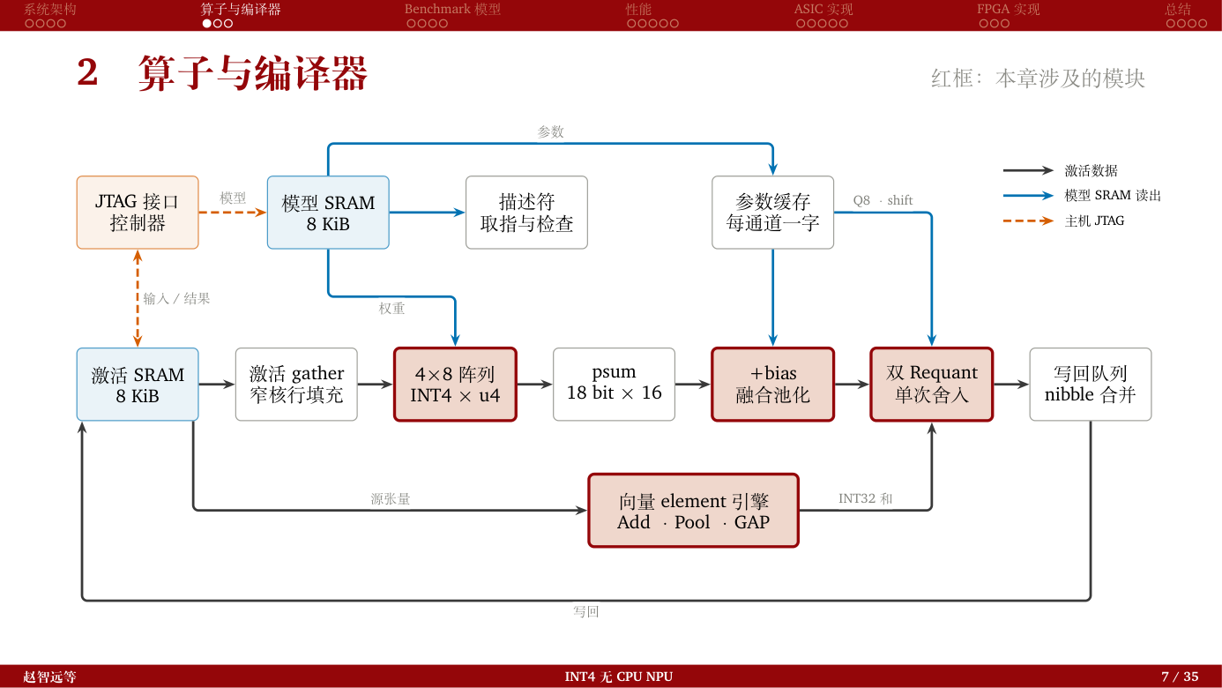
Notes:
系统架构
算子与编译器
Benchmark 模型
性能
ASIC 实现
FPGA 实现
总结
2
算子与编译器
红框：本章涉及的模块
JTAG 接口
控制器
模型SRAM
8 KiB
描述符
取指与检查
参数缓存
每通道一字
激活SRAM
8 KiB
激活gather
窄核行填充
4×8 阵列
INT4 × u4
psum
18 bit × 16
+bias
融合池化
双Requant
单次舍入
写回队列
nibble 合并
向量element 引擎
Add ·Pool ·GAP
模型
输入/ 结果
参数
权重
Q8 ·shift
源张量
INT32 和
写回
激活数据
模型SRAM 读出
主机JTAG
赵智远等
INT4 无CPU NPU
7 / 35

Slide 8
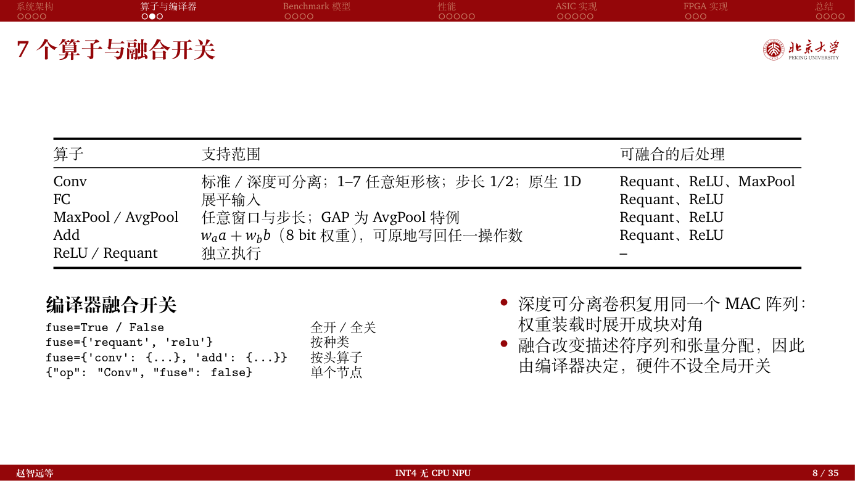
Notes:
系统架构
算子与编译器
Benchmark 模型
性能
ASIC 实现
FPGA 实现
总结
7 个算子与融合开关
算子
支持范围
可融合的后处理
Conv
标准/ 深度可分离；1–7 任意矩形核；步长1/2；原生1D
Requant、ReLU、MaxPool
FC
展平输入
Requant、ReLU
MaxPool / AvgPool
任意窗口与步长；GAP 为AvgPool 特例
Requant、ReLU
Add
waa + wbb（8 bit 权重），可原地写回任一操作数
Requant、ReLU
ReLU / Requant
独立执行
–
编译器融合开关
fuse=True / False
全开/ 全关
fuse={'requant', 'relu'}
按种类
fuse={'conv': {...}, 'add': {...}}
按头算子
{"op": "Conv", "fuse": false}
单个节点
• 深度可分离卷积复用同一个MAC 阵列：
权重装载时展开成块对角
• 融合改变描述符序列和张量分配，因此
由编译器决定，硬件不设全局开关
赵智远等
INT4 无CPU NPU
8 / 35

Slide 9
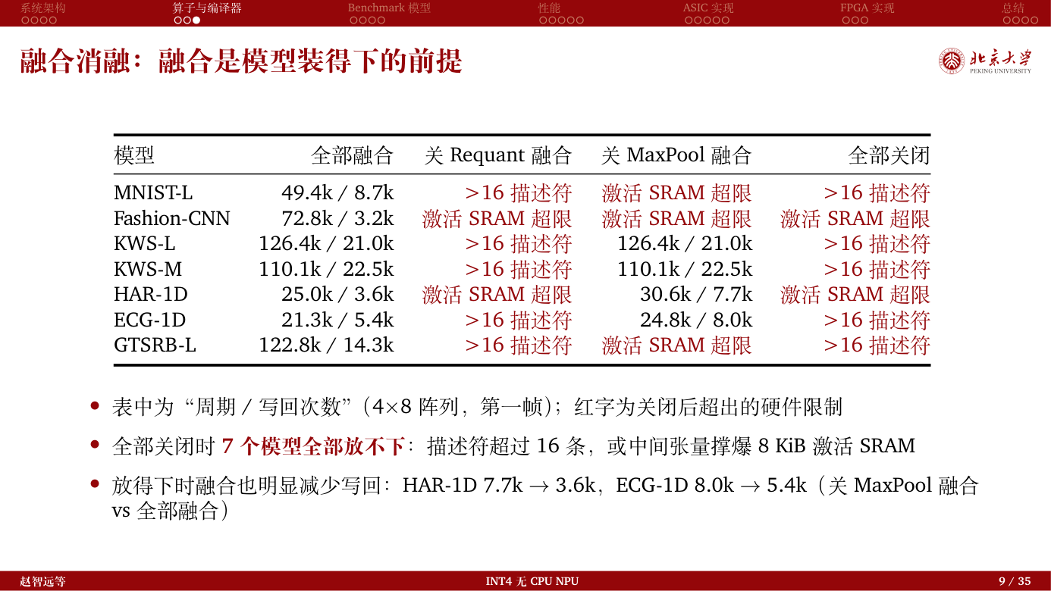
Notes:
系统架构
算子与编译器
Benchmark 模型
性能
ASIC 实现
FPGA 实现
总结
融合消融：融合是模型装得下的前提
模型
全部融合
关Requant 融合
关MaxPool 融合
全部关闭
MNIST-L
49.4k / 8.7k
>16 描述符
激活SRAM 超限
>16 描述符
Fashion-CNN
72.8k / 3.2k
激活SRAM 超限
激活SRAM 超限
激活SRAM 超限
KWS-L
126.4k / 21.0k
>16 描述符
126.4k / 21.0k
>16 描述符
KWS-M
110.1k / 22.5k
>16 描述符
110.1k / 22.5k
>16 描述符
HAR-1D
25.0k / 3.6k
激活SRAM 超限
30.6k / 7.7k
激活SRAM 超限
ECG-1D
21.3k / 5.4k
>16 描述符
24.8k / 8.0k
>16 描述符
GTSRB-L
122.8k / 14.3k
>16 描述符
激活SRAM 超限
>16 描述符
• 表中为“周期/ 写回次数”（4×8 阵列，第一帧）；红字为关闭后超出的硬件限制
• 全部关闭时7 个模型全部放不下：描述符超过16 条，或中间张量撑爆8 KiB 激活SRAM
• 放得下时融合也明显减少写回：HAR-1D 7.7k →3.6k，ECG-1D 8.0k →5.4k（关MaxPool 融合
vs 全部融合）
赵智远等
INT4 无CPU NPU
9 / 35

Slide 10
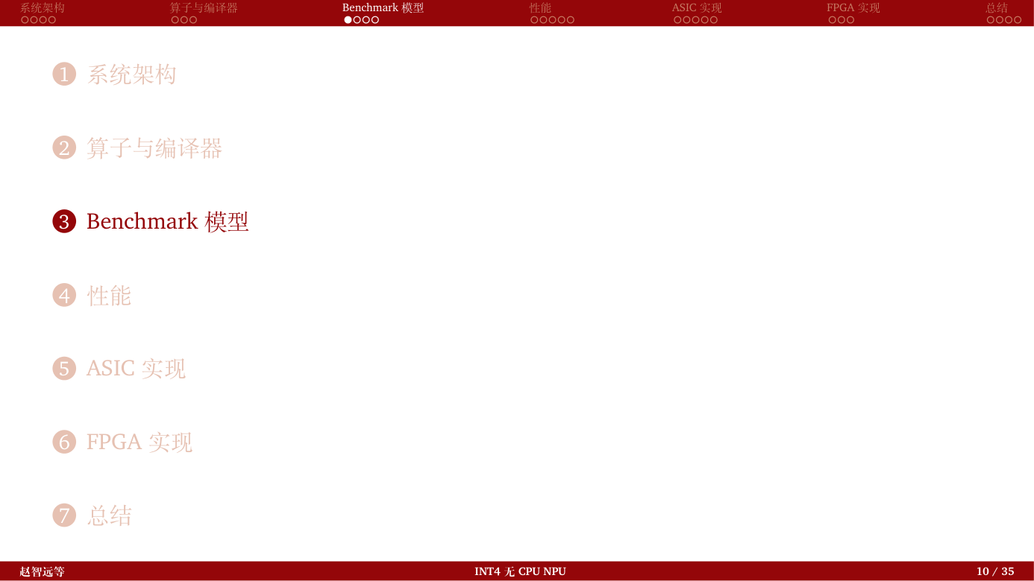
Notes:
系统架构
算子与编译器
Benchmark 模型
性能
ASIC 实现
FPGA 实现
总结
1 系统架构
2 算子与编译器
3 Benchmark 模型
4 性能
5 ASIC 实现
6 FPGA 实现
7 总结
赵智远等
INT4 无CPU NPU
10 / 35

Slide 11
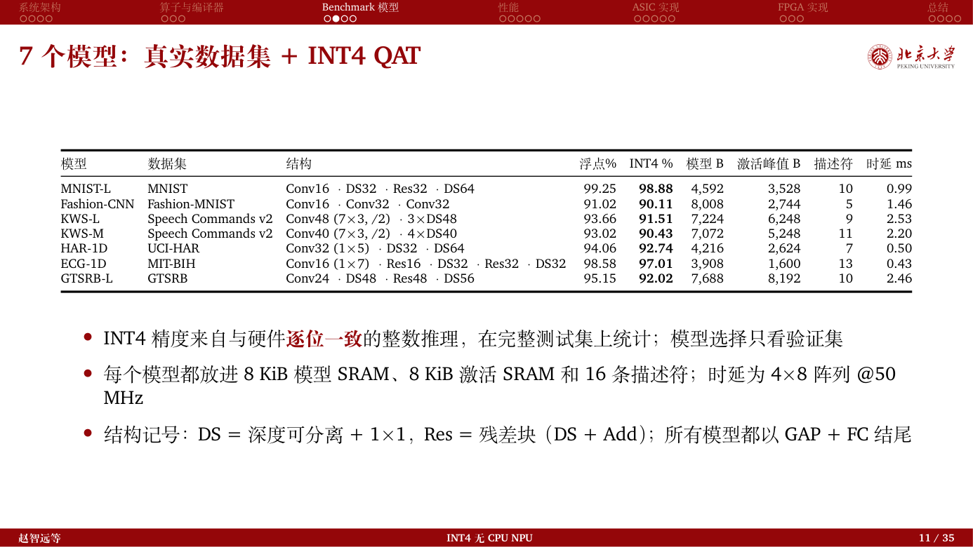
Notes:
系统架构
算子与编译器
Benchmark 模型
性能
ASIC 实现
FPGA 实现
总结
7 个模型：真实数据集+ INT4 QAT
模型
数据集
结构
浮点%
INT4 %
模型B
激活峰值B
描述符
时延ms
MNIST-L
MNIST
Conv16 ·DS32 ·Res32 ·DS64
99.25
98.88
4,592
3,528
10
0.99
Fashion-CNN
Fashion-MNIST
Conv16 ·Conv32 ·Conv32
91.02
90.11
8,008
2,744
5
1.46
KWS-L
Speech Commands v2
Conv48 (7×3, /2) ·3×DS48
93.66
91.51
7,224
6,248
9
2.53
KWS-M
Speech Commands v2
Conv40 (7×3, /2) ·4×DS40
93.02
90.43
7,072
5,248
11
2.20
HAR-1D
UCI-HAR
Conv32 (1×5) ·DS32 ·DS64
94.06
92.74
4,216
2,624
7
0.50
ECG-1D
MIT-BIH
Conv16 (1×7) ·Res16 ·DS32 ·Res32 ·DS32
98.58
97.01
3,908
1,600
13
0.43
GTSRB-L
GTSRB
Conv24 ·DS48 ·Res48 ·DS56
95.15
92.02
7,688
8,192
10
2.46
• INT4 精度来自与硬件逐位一致的整数推理，在完整测试集上统计；模型选择只看验证集
• 每个模型都放进8 KiB 模型SRAM、8 KiB 激活SRAM 和16 条描述符；时延为4×8 阵列@50
MHz
• 结构记号：DS = 深度可分离+ 1×1，Res = 残差块（DS + Add）；所有模型都以GAP + FC 结尾
赵智远等
INT4 无CPU NPU
11 / 35

Slide 12
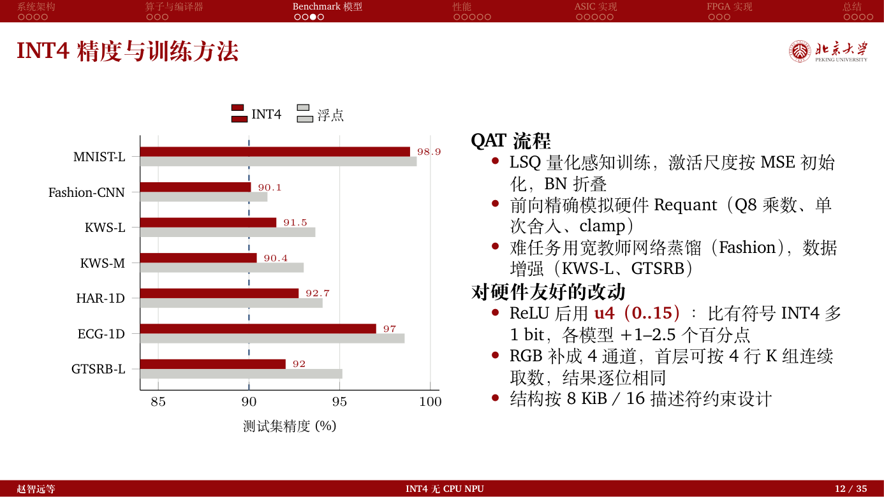
Notes:
系统架构
算子与编译器
Benchmark 模型
性能
ASIC 实现
FPGA 实现
总结
INT4 精度与训练方法
85
90
95
100
MNIST-L
Fashion-CNN
KWS-L
KWS-M
HAR-1D
ECG-1D
GTSRB-L
98.9
90.1
91.5
90.4
92.7
97
92
测试集精度(%)
INT4
浮点
QAT 流程
• LSQ 量化感知训练，激活尺度按MSE 初始
化，BN 折叠
• 前向精确模拟硬件Requant（Q8 乘数、单
次舍入、clamp）
• 难任务用宽教师网络蒸馏（Fashion），数据
增强（KWS-L、GTSRB）
对硬件友好的改动
• ReLU 后用u4（0..15）：比有符号INT4 多
1 bit，各模型+1–2.5 个百分点
• RGB 补成4 通道，首层可按4 行K 组连续
取数，结果逐位相同
• 结构按8 KiB / 16 描述符约束设计
赵智远等
INT4 无CPU NPU
12 / 35

Slide 13
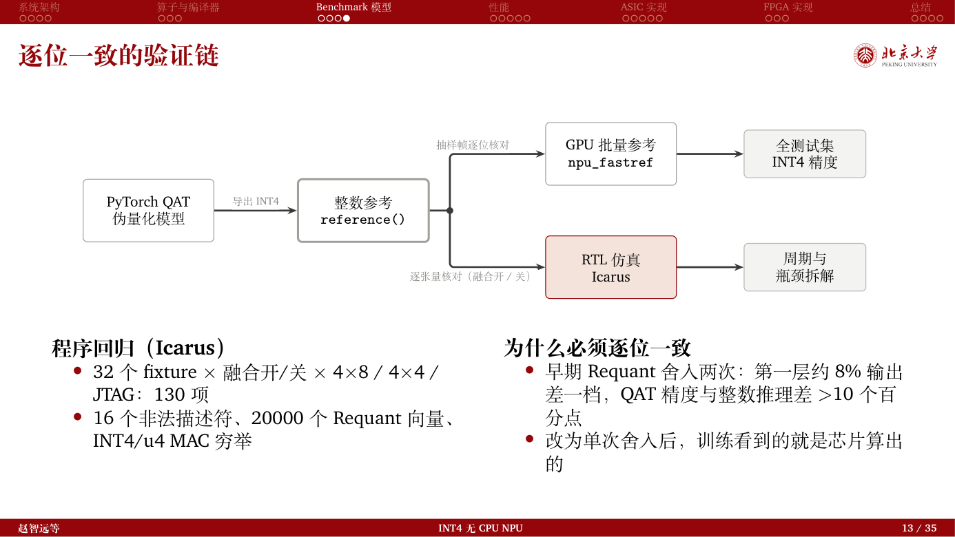
Notes:
系统架构
算子与编译器
Benchmark 模型
性能
ASIC 实现
FPGA 实现
总结
逐位一致的验证链
PyTorch QAT
伪量化模型
整数参考
reference()
GPU 批量参考
npu_fastref
RTL 仿真
Icarus
全测试集
INT4 精度
周期与
瓶颈拆解
导出INT4
抽样帧逐位核对
逐张量核对（融合开/ 关）
程序回归（Icarus）
• 32 个fixture × 融合开/关× 4×8 / 4×4 /
JTAG：130 项
• 16 个非法描述符、20000 个Requant 向量、
INT4/u4 MAC 穷举
为什么必须逐位一致
• 早期Requant 舍入两次：第一层约8% 输出
差一档，QAT 精度与整数推理差>10 个百
分点
• 改为单次舍入后，训练看到的就是芯片算出
的
赵智远等
INT4 无CPU NPU
13 / 35

Slide 14
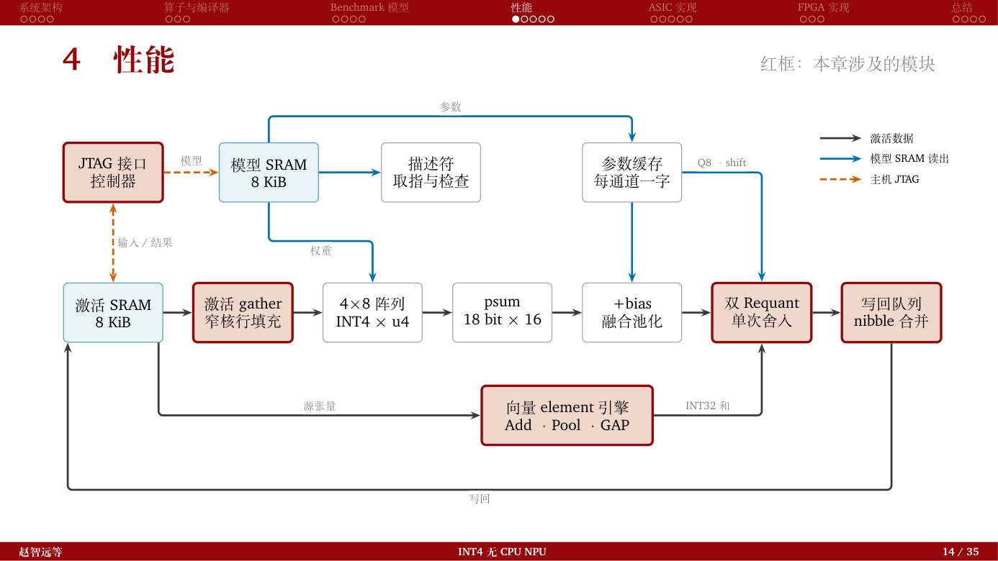
Notes:
系统架构
算子与编译器
Benchmark 模型
性能
ASIC 实现
FPGA 实现
总结
4
性能
红框：本章涉及的模块
JTAG 接口
控制器
模型SRAM
8 KiB
描述符
取指与检查
参数缓存
每通道一字
激活SRAM
8 KiB
激活gather
窄核行填充
4×8 阵列
INT4 × u4
psum
18 bit × 16
+bias
融合池化
双Requant
单次舍入
写回队列
nibble 合并
向量element 引擎
Add ·Pool ·GAP
模型
输入/ 结果
参数
权重
Q8 ·shift
源张量
INT32 和
写回
激活数据
模型SRAM 读出
主机JTAG
赵智远等
INT4 无CPU NPU
14 / 35

Slide 15
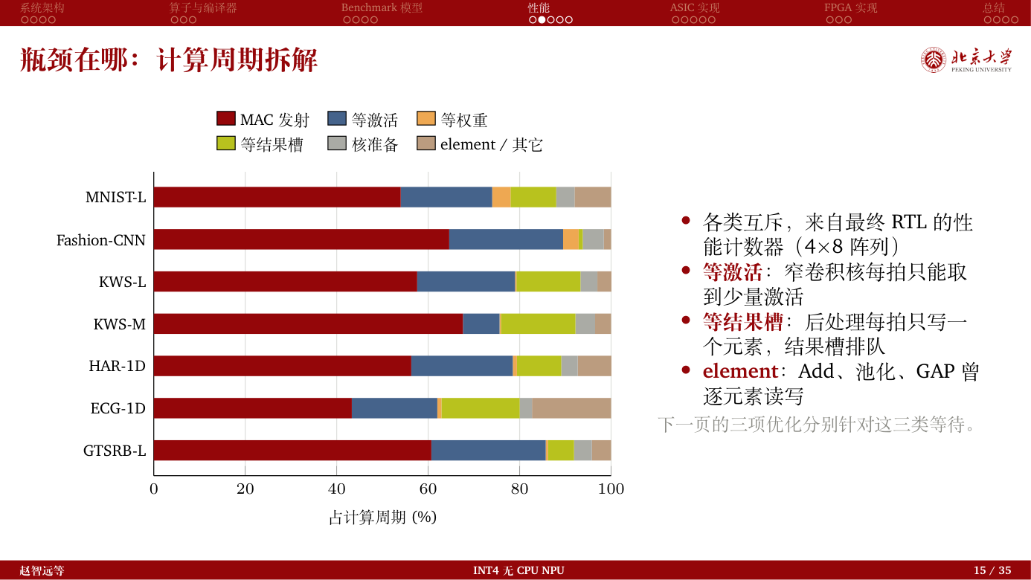
Notes:
系统架构
算子与编译器
Benchmark 模型
性能
ASIC 实现
FPGA 实现
总结
瓶颈在哪：计算周期拆解
0
20
40
60
80
100
MNIST-L
Fashion-CNN
KWS-L
KWS-M
HAR-1D
ECG-1D
GTSRB-L
占计算周期(%)
MAC 发射
等激活
等权重
等结果槽
核准备
element / 其它
• 各类互斥，来自最终RTL 的性
能计数器（4×8 阵列）
• 等激活：窄卷积核每拍只能取
到少量激活
• 等结果槽：后处理每拍只写一
个元素，结果槽排队
• element：Add、池化、GAP 曾
逐元素读写
下一页的三项优化分别针对这三类等待。
赵智远等
INT4 无CPU NPU
15 / 35

Slide 16
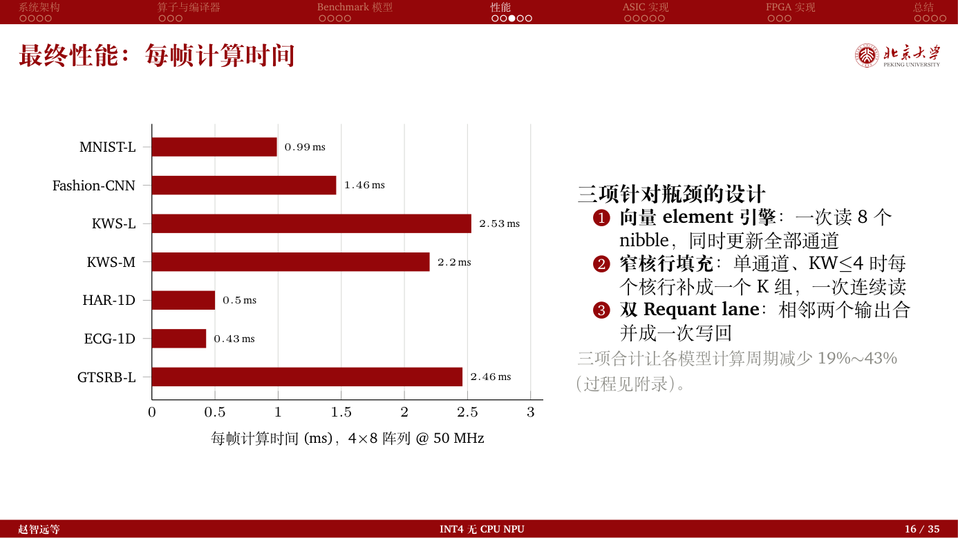
Notes:
系统架构
算子与编译器
Benchmark 模型
性能
ASIC 实现
FPGA 实现
总结
最终性能：每帧计算时间
0
0.5
1
1.5
2
2.5
3
MNIST-L
Fashion-CNN
KWS-L
KWS-M
HAR-1D
ECG-1D
GTSRB-L
0.99 ms
1.46 ms
2.53 ms
2.2 ms
0.5 ms
0.43 ms
2.46 ms
每帧计算时间(ms)，4×8 阵列@ 50 MHz
三项针对瓶颈的设计
1 向量element 引擎：一次读8 个
nibble，同时更新全部通道
2 窄核行填充：单通道、KW≤4 时每
个核行补成一个K 组，一次连续读
3 双Requant lane：相邻两个输出合
并成一次写回
三项合计让各模型计算周期减少19%∼43%
（过程见附录）。
赵智远等
INT4 无CPU NPU
16 / 35

Slide 17
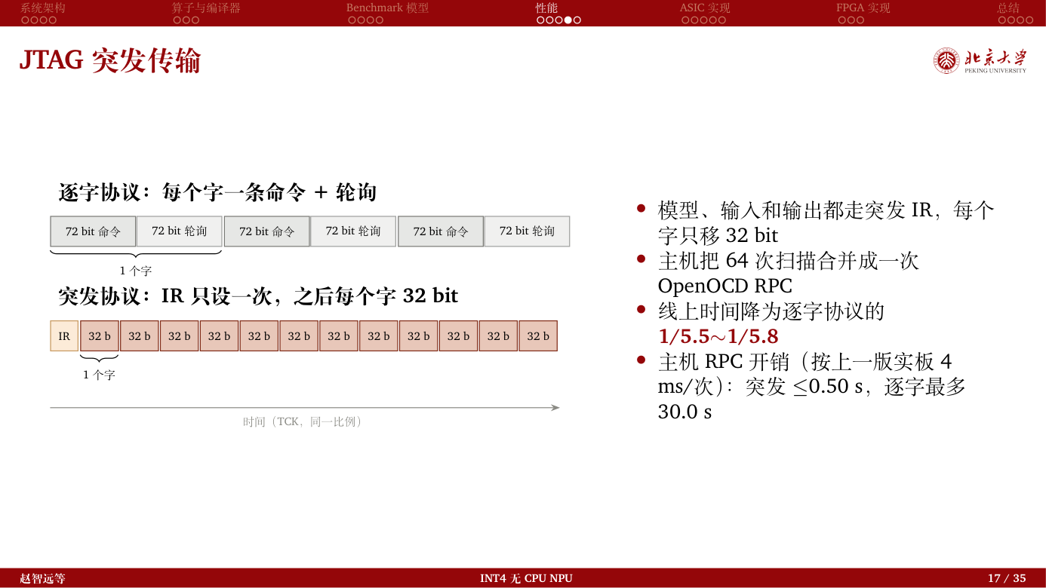
Notes:
系统架构
算子与编译器
Benchmark 模型
性能
ASIC 实现
FPGA 实现
总结
JTAG 突发传输
逐字协议：每个字一条命令+ 轮询
72 bit 命令
72 bit 轮询
72 bit 命令
72 bit 轮询
72 bit 命令
72 bit 轮询
1 个字
突发协议：IR 只设一次，之后每个字32 bit
IR
32 b
32 b
32 b
32 b
32 b
32 b
32 b
32 b
32 b
32 b
32 b
32 b
1 个字
时间（TCK，同一比例）
• 模型、输入和输出都走突发IR，每个
字只移32 bit
• 主机把64 次扫描合并成一次
OpenOCD RPC
• 线上时间降为逐字协议的
1/5.5∼1/5.8
• 主机RPC 开销（按上一版实板4
ms/次）：突发≤0.50 s，逐字最多
30.0 s
赵智远等
INT4 无CPU NPU
17 / 35

Slide 18
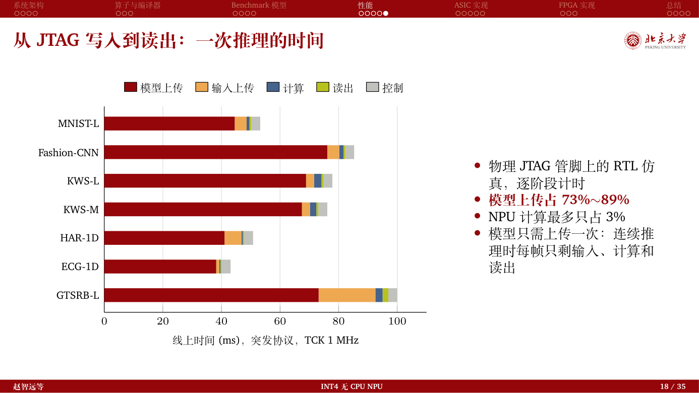
Notes:
系统架构
算子与编译器
Benchmark 模型
性能
ASIC 实现
FPGA 实现
总结
从JTAG 写入到读出：一次推理的时间
0
20
40
60
80
100
MNIST-L
Fashion-CNN
KWS-L
KWS-M
HAR-1D
ECG-1D
GTSRB-L
线上时间(ms)，突发协议，TCK 1 MHz
模型上传
输入上传
计算
读出
控制
• 物理JTAG 管脚上的RTL 仿
真，逐阶段计时
• 模型上传占73%∼89%
• NPU 计算最多只占3%
• 模型只需上传一次：连续推
理时每帧只剩输入、计算和
读出
赵智远等
INT4 无CPU NPU
18 / 35

Slide 19
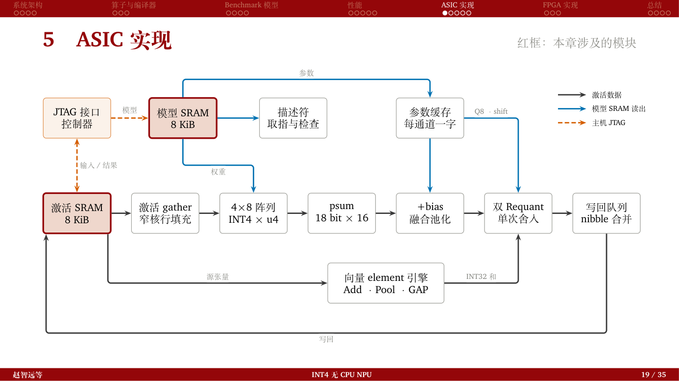
Notes:
系统架构
算子与编译器
Benchmark 模型
性能
ASIC 实现
FPGA 实现
总结
5
ASIC 实现
红框：本章涉及的模块
JTAG 接口
控制器
模型SRAM
8 KiB
描述符
取指与检查
参数缓存
每通道一字
激活SRAM
8 KiB
激活gather
窄核行填充
4×8 阵列
INT4 × u4
psum
18 bit × 16
+bias
融合池化
双Requant
单次舍入
写回队列
nibble 合并
向量element 引擎
Add ·Pool ·GAP
模型
输入/ 结果
参数
权重
Q8 ·shift
源张量
INT32 和
写回
激活数据
模型SRAM 读出
主机JTAG
赵智远等
INT4 无CPU NPU
19 / 35

Slide 20
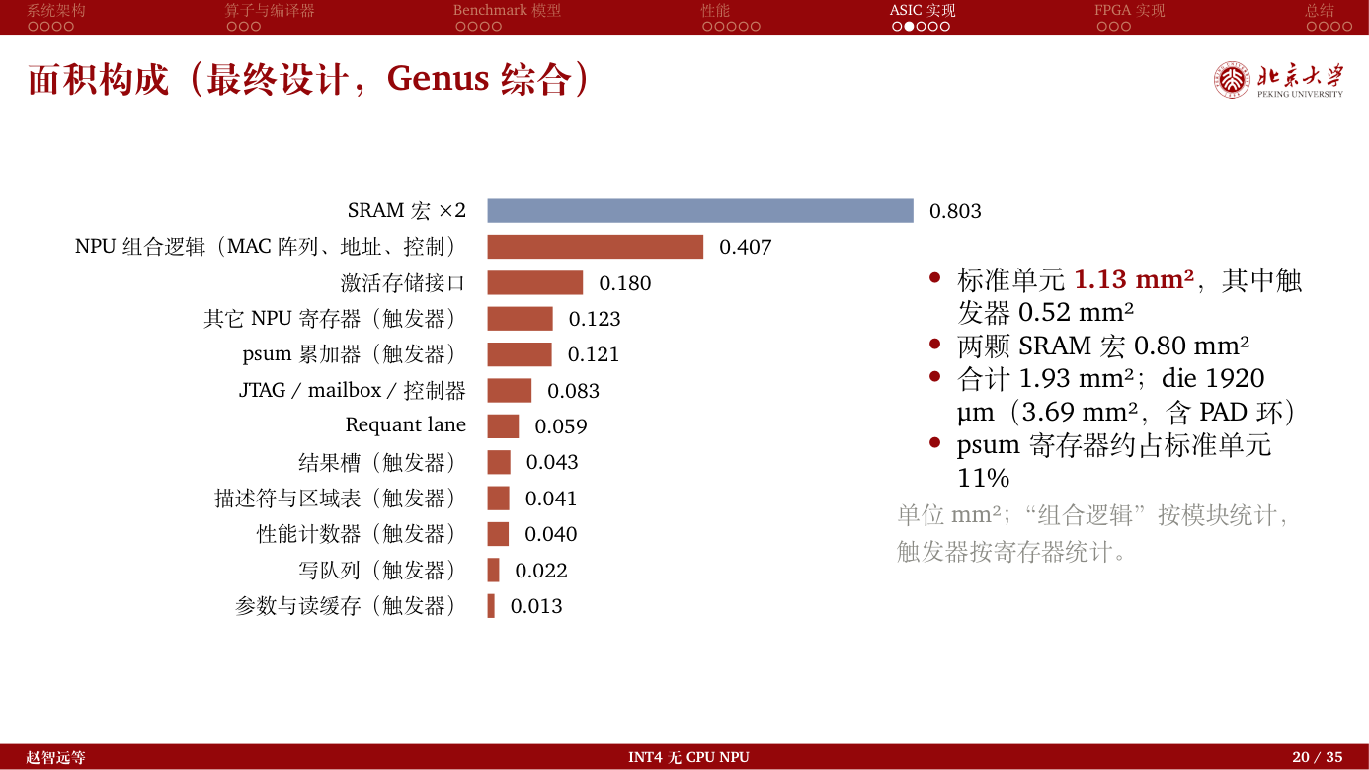
Notes:
系统架构
算子与编译器
Benchmark 模型
性能
ASIC 实现
FPGA 实现
总结
面积构成（最终设计，Genus 综合）
SRAM 宏×2
0.803
NPU 组合逻辑（MAC 阵列、地址、控制）
0.407
激活存储接口
0.180
其它NPU 寄存器（触发器）
0.123
psum 累加器（触发器）
0.121
JTAG / mailbox / 控制器
0.083
Requant lane
0.059
结果槽（触发器）
0.043
描述符与区域表（触发器）
0.041
性能计数器（触发器）
0.040
写队列（触发器）
0.022
参数与读缓存（触发器）
0.013
• 标准单元1.13 mm²，其中触
发器0.52 mm²
• 两颗SRAM 宏0.80 mm²
• 合计1.93 mm²；die 1920
µm（3.69 mm²，含PAD 环）
• psum 寄存器约占标准单元
11%
单位mm²；“组合逻辑”按模块统计，
触发器按寄存器统计。
赵智远等
INT4 无CPU NPU
20 / 35

Slide 21
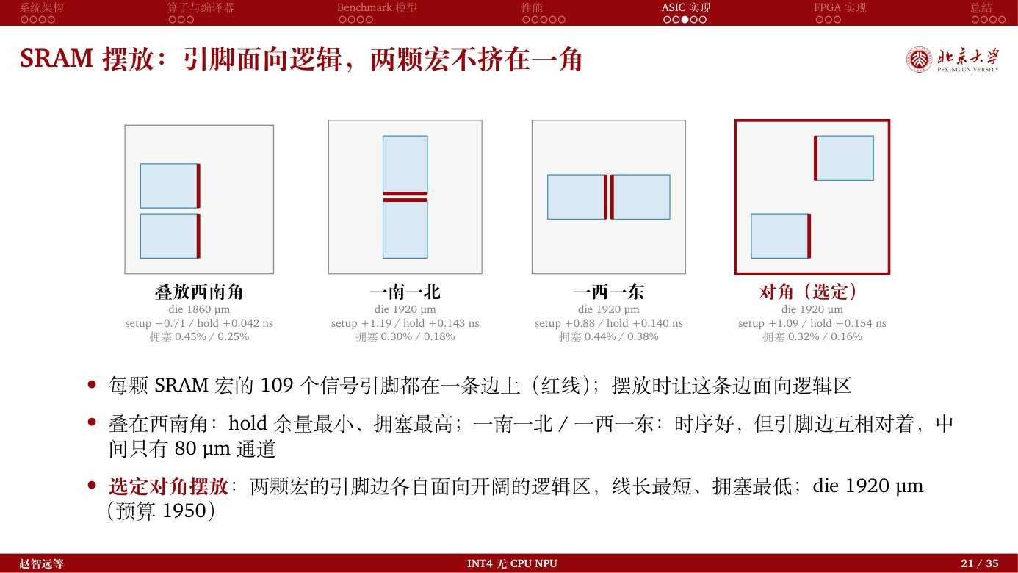
Notes:
系统架构
算子与编译器
Benchmark 模型
性能
ASIC 实现
FPGA 实现
总结
SRAM 摆放：引脚面向逻辑，两颗宏不挤在一角
叠放西南角
die 1860 µm
setup +0.71 / hold +0.042 ns
拥塞0.45% / 0.25%
一南一北
die 1920 µm
setup +1.19 / hold +0.143 ns
拥塞0.30% / 0.18%
一西一东
die 1920 µm
setup +0.88 / hold +0.140 ns
拥塞0.44% / 0.38%
对角（选定）
die 1920 µm
setup +1.09 / hold +0.154 ns
拥塞0.32% / 0.16%
• 每颗SRAM 宏的109 个信号引脚都在一条边上（红线）；摆放时让这条边面向逻辑区
• 叠在西南角：hold 余量最小、拥塞最高；一南一北/ 一西一东：时序好，但引脚边互相对着，中
间只有80 µm 通道
• 选定对角摆放：两颗宏的引脚边各自面向开阔的逻辑区，线长最短、拥塞最低；die 1920 µm
（预算1950）
赵智远等
INT4 无CPU NPU
21 / 35

Slide 22
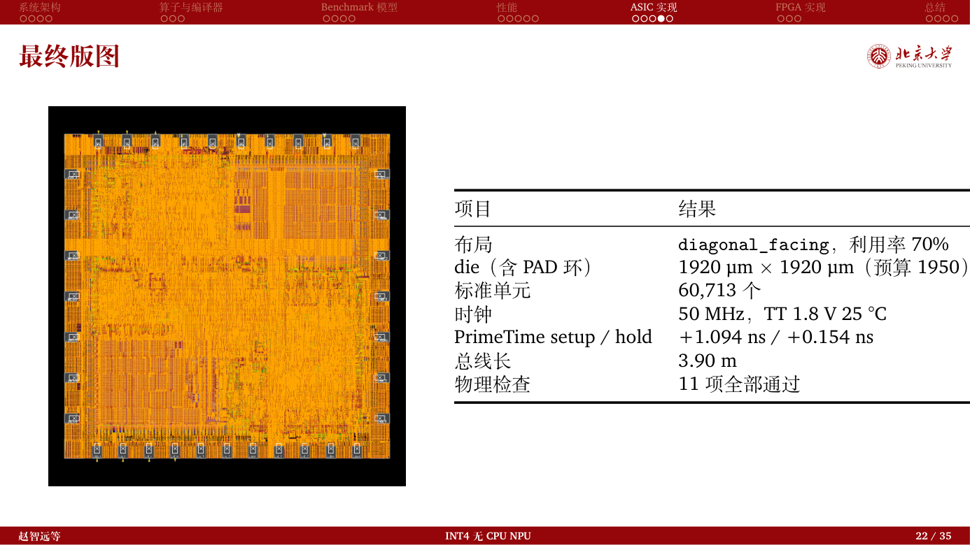
Notes:
系统架构
算子与编译器
Benchmark 模型
性能
ASIC 实现
FPGA 实现
总结
最终版图
项目
结果
布局
diagonal_facing，利用率70%
die（含PAD 环）
1920 µm × 1920 µm（预算1950）
标准单元
60,713 个
时钟
50 MHz，TT 1.8 V 25 °C
PrimeTime setup / hold
+1.094 ns / +0.154 ns
总线长
3.90 m
物理检查
11 项全部通过
赵智远等
INT4 无CPU NPU
22 / 35

Slide 23
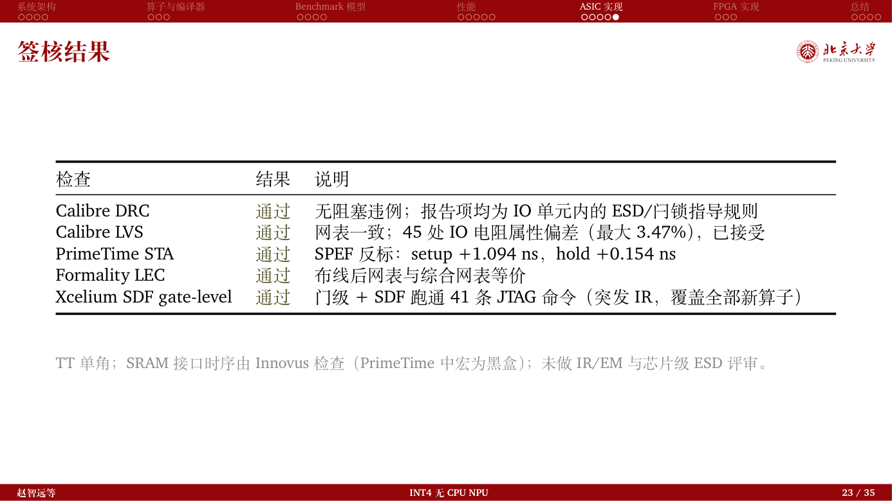
Notes:
系统架构
算子与编译器
Benchmark 模型
性能
ASIC 实现
FPGA 实现
总结
签核结果
检查
结果
说明
Calibre DRC
通过
无阻塞违例；报告项均为IO 单元内的ESD/闩锁指导规则
Calibre LVS
通过
网表一致；45 处IO 电阻属性偏差（最大3.47%），已接受
PrimeTime STA
通过
SPEF 反标：setup +1.094 ns，hold +0.154 ns
Formality LEC
通过
布线后网表与综合网表等价
Xcelium SDF gate-level
通过
门级+ SDF 跑通41 条JTAG 命令（突发IR，覆盖全部新算子）
TT 单角；SRAM 接口时序由Innovus 检查（PrimeTime 中宏为黑盒）；未做IR/EM 与芯片级ESD 评审。
赵智远等
INT4 无CPU NPU
23 / 35

Slide 24
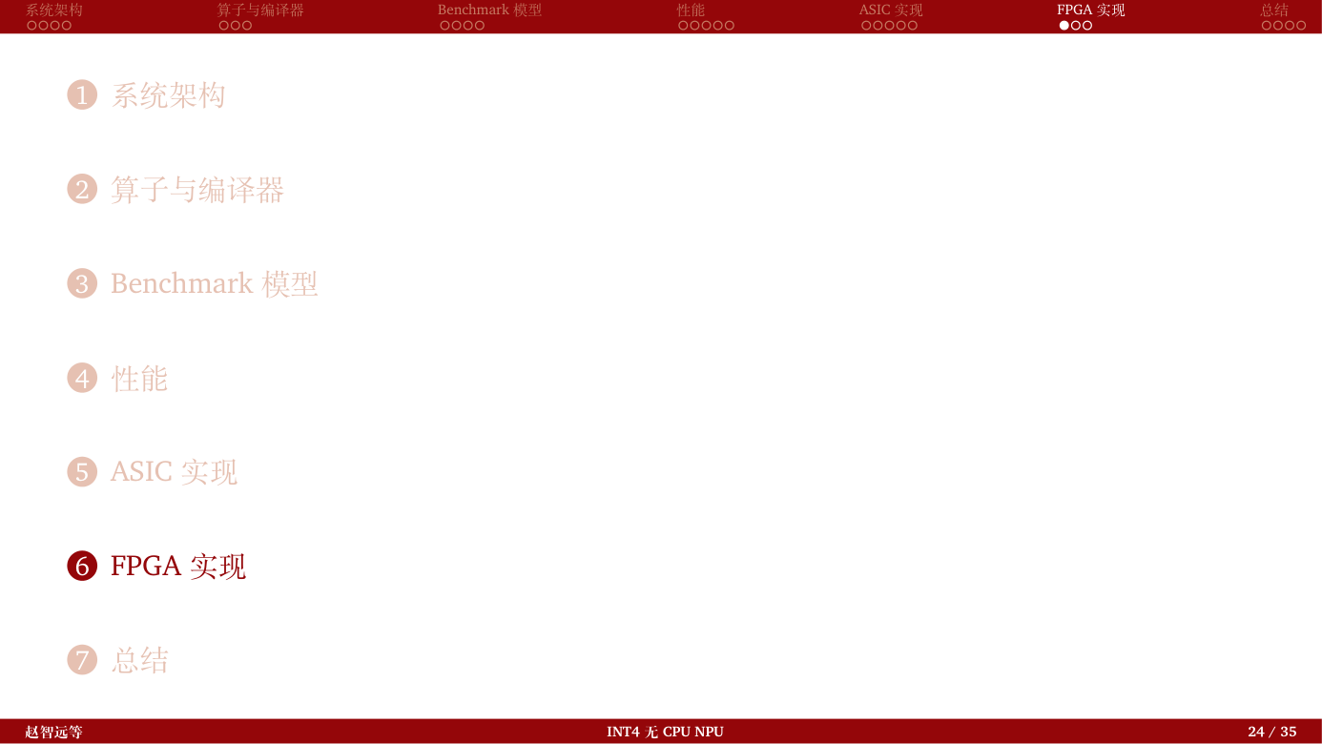
Notes:
系统架构
算子与编译器
Benchmark 模型
性能
ASIC 实现
FPGA 实现
总结
1 系统架构
2 算子与编译器
3 Benchmark 模型
4 性能
5 ASIC 实现
6 FPGA 实现
7 总结
赵智远等
INT4 无CPU NPU
24 / 35

Slide 25
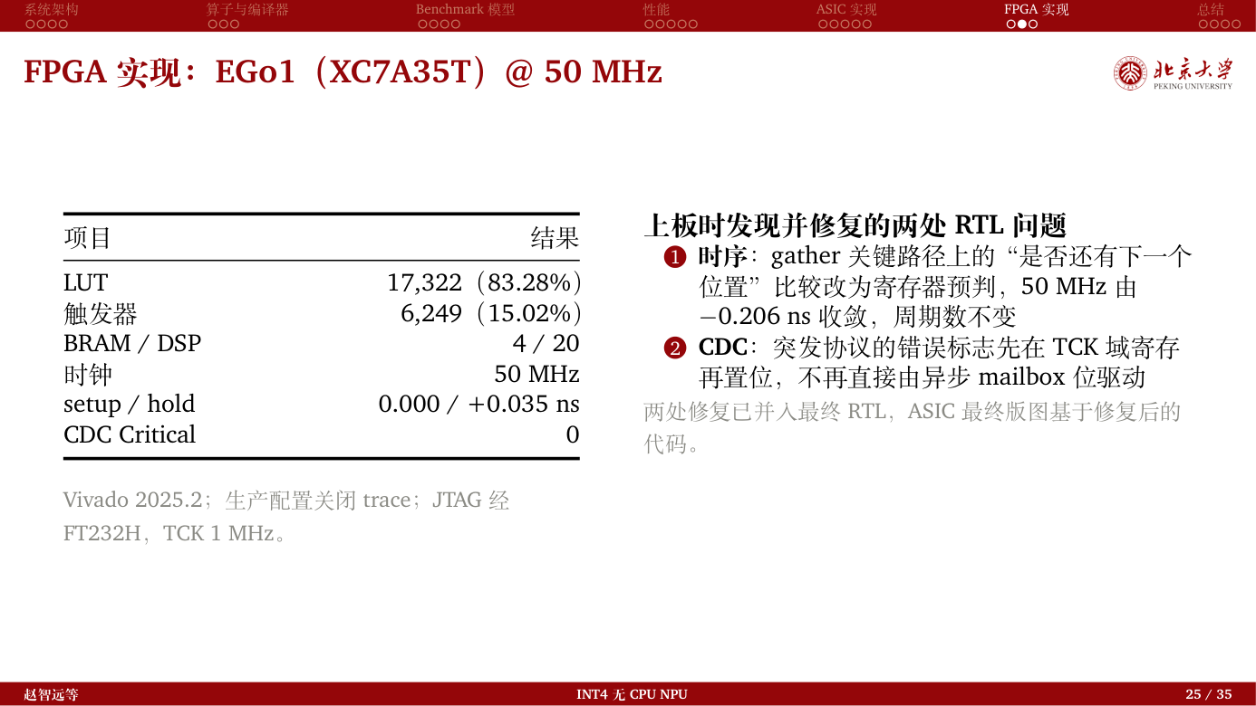
Notes:
系统架构
算子与编译器
Benchmark 模型
性能
ASIC 实现
FPGA 实现
总结
FPGA 实现：EGo1（XC7A35T）@ 50 MHz
项目
结果
LUT
17,322（83.28%）
触发器
6,249（15.02%）
BRAM / DSP
4 / 20
时钟
50 MHz
setup / hold
0.000 / +0.035 ns
CDC Critical
0
Vivado 2025.2；生产配置关闭trace；JTAG 经
FT232H，TCK 1 MHz。
上板时发现并修复的两处RTL 问题
1 时序：gather 关键路径上的“是否还有下一个
位置”比较改为寄存器预判，50 MHz 由
−0.206 ns 收敛，周期数不变
2 CDC：突发协议的错误标志先在TCK 域寄存
再置位，不再直接由异步mailbox 位驱动
两处修复已并入最终RTL，ASIC 最终版图基于修复后的
代码。
赵智远等
INT4 无CPU NPU
25 / 35

Slide 26
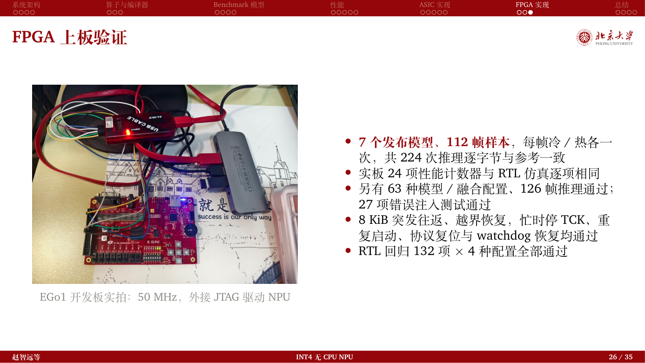
Notes:
系统架构
算子与编译器
Benchmark 模型
性能
ASIC 实现
FPGA 实现
总结
FPGA 上板验证
EGo1 开发板实拍：50 MHz，外接JTAG 驱动NPU
• 7 个发布模型、112 帧样本，每帧冷/ 热各一
次，共224 次推理逐字节与参考一致
• 实板24 项性能计数器与RTL 仿真逐项相同
• 另有63 种模型/ 融合配置、126 帧推理通过；
27 项错误注入测试通过
• 8 KiB 突发往返、越界恢复，忙时停TCK、重
复启动、协议复位与watchdog 恢复均通过
• RTL 回归132 项× 4 种配置全部通过
赵智远等
INT4 无CPU NPU
26 / 35

Slide 27
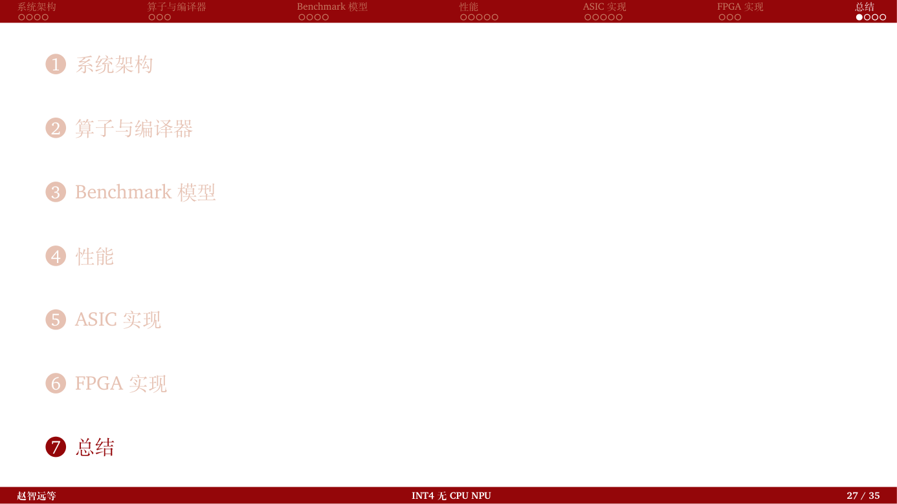
Notes:
系统架构
算子与编译器
Benchmark 模型
性能
ASIC 实现
FPGA 实现
总结
1 系统架构
2 算子与编译器
3 Benchmark 模型
4 性能
5 ASIC 实现
6 FPGA 实现
7 总结
赵智远等
INT4 无CPU NPU
27 / 35

Slide 28
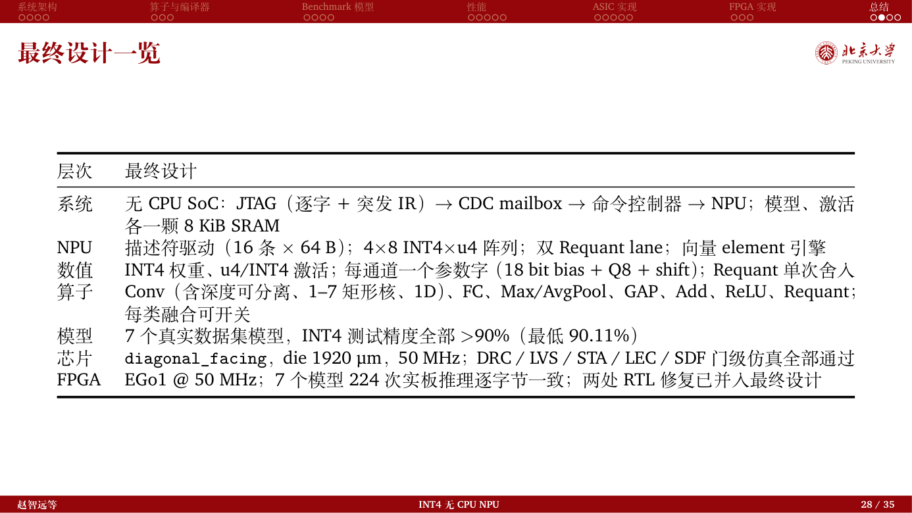
Notes:
系统架构
算子与编译器
Benchmark 模型
性能
ASIC 实现
FPGA 实现
总结
最终设计一览
层次
最终设计
系统
无CPU SoC：JTAG（逐字+ 突发IR）→CDC mailbox →命令控制器→NPU；模型、激活
各一颗8 KiB SRAM
NPU
描述符驱动（16 条× 64 B）；4×8 INT4×u4 阵列；双Requant lane；向量element 引擎
数值
INT4 权重、u4/INT4 激活；每通道一个参数字（18 bit bias + Q8 + shift）；Requant 单次舍入
算子
Conv（含深度可分离、1–7 矩形核、1D）、FC、Max/AvgPool、GAP、Add、ReLU、Requant；
每类融合可开关
模型
7 个真实数据集模型，INT4 测试精度全部>90%（最低90.11%）
芯片
diagonal_facing，die 1920 µm，50 MHz；DRC / LVS / STA / LEC / SDF 门级仿真全部通过
FPGA
EGo1 @ 50 MHz；7 个模型224 次实板推理逐字节一致；两处RTL 修复已并入最终设计
赵智远等
INT4 无CPU NPU
28 / 35

Slide 29
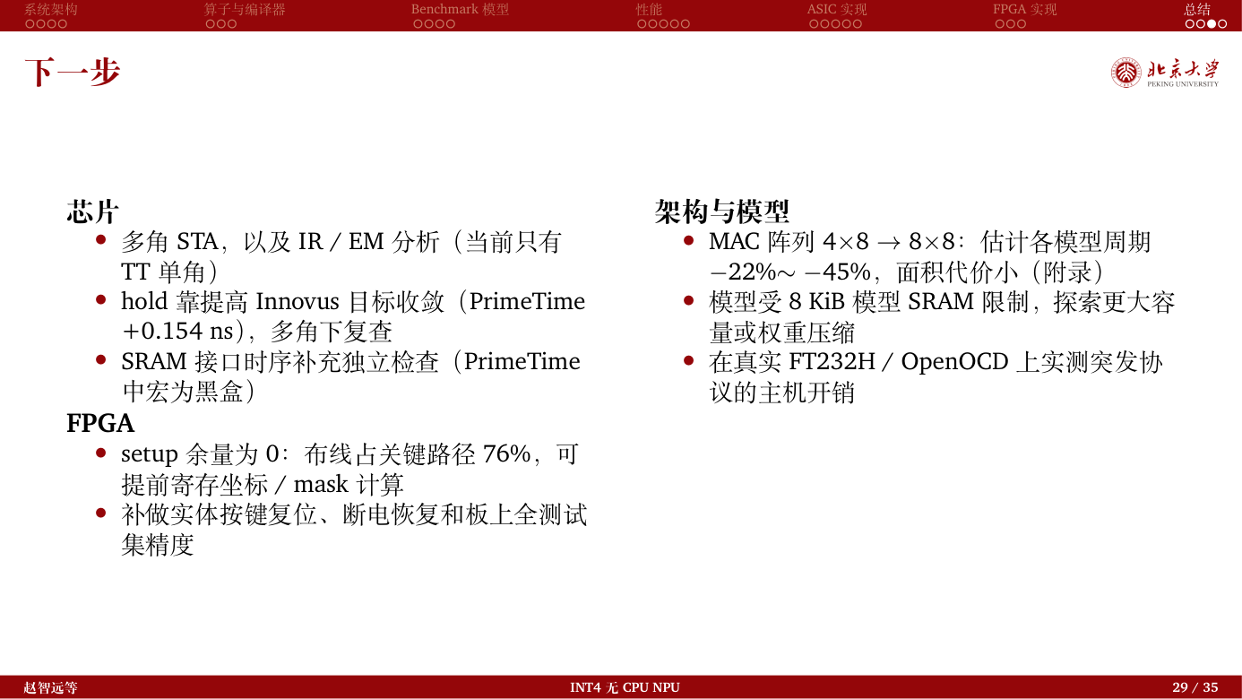
Notes:
系统架构
算子与编译器
Benchmark 模型
性能
ASIC 实现
FPGA 实现
总结
下一步
芯片
• 多角STA，以及IR / EM 分析（当前只有
TT 单角）
• hold 靠提高Innovus 目标收敛（PrimeTime
+0.154 ns），多角下复查
• SRAM 接口时序补充独立检查（PrimeTime
中宏为黑盒）
FPGA
• setup 余量为0：布线占关键路径76%，可
提前寄存坐标/ mask 计算
• 补做实体按键复位、断电恢复和板上全测试
集精度
架构与模型
• MAC 阵列4×8 →8×8：估计各模型周期
−22%∼−45%，面积代价小（附录）
• 模型受8 KiB 模型SRAM 限制，探索更大容
量或权重压缩
• 在真实FT232H / OpenOCD 上实测突发协
议的主机开销
赵智远等
INT4 无CPU NPU
29 / 35

Slide 30

Notes:
系统架构
算子与编译器
Benchmark 模型
性能
ASIC 实现
FPGA 实现
总结
谢谢！
欢迎提问
赵智远等
INT4 无CPU NPU
30 / 35

Slide 31
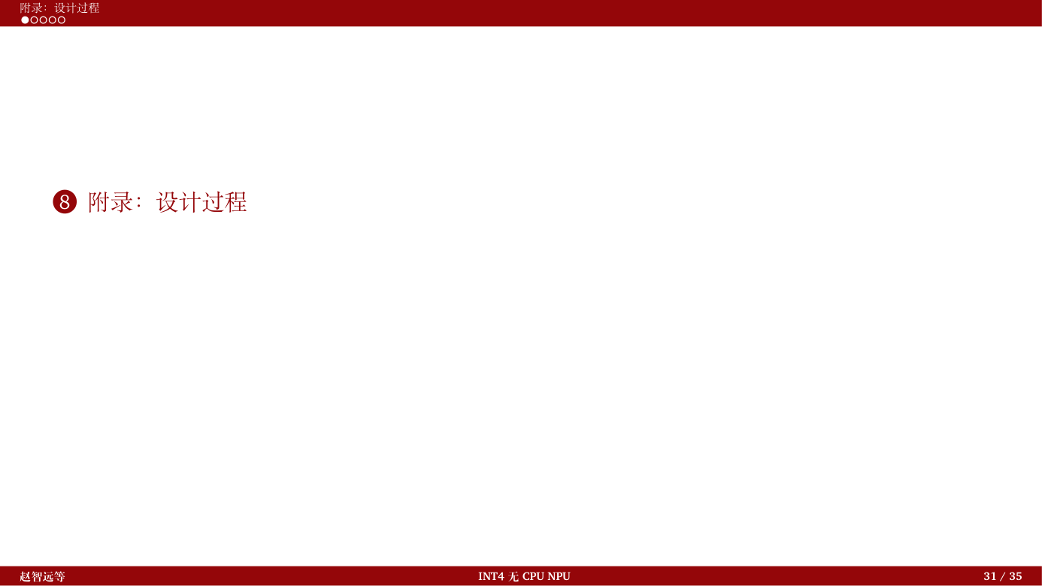
Notes:
附录：设计过程
8 附录：设计过程
赵智远等
INT4 无CPU NPU
31 / 35

Slide 32
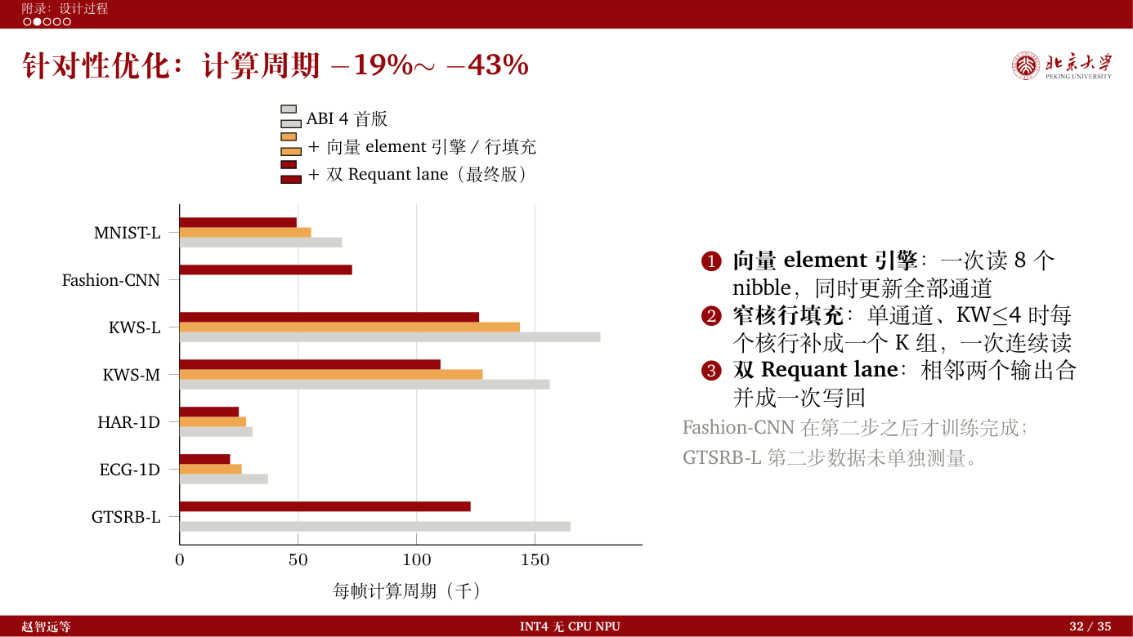
Notes:
附录：设计过程
针对性优化：计算周期−19%∼−43%
0
50
100
150
GTSRB-L
ECG-1D
HAR-1D
KWS-M
KWS-L
Fashion-CNN
MNIST-L
每帧计算周期（千）
ABI 4 首版
+ 向量element 引擎/ 行填充
+ 双Requant lane（最终版）
1 向量element 引擎：一次读8 个
nibble，同时更新全部通道
2 窄核行填充：单通道、KW≤4 时每
个核行补成一个K 组，一次连续读
3 双Requant lane：相邻两个输出合
并成一次写回
Fashion-CNN 在第二步之后才训练完成；
GTSRB-L 第二步数据未单独测量。
赵智远等
INT4 无CPU NPU
32 / 35

Slide 33
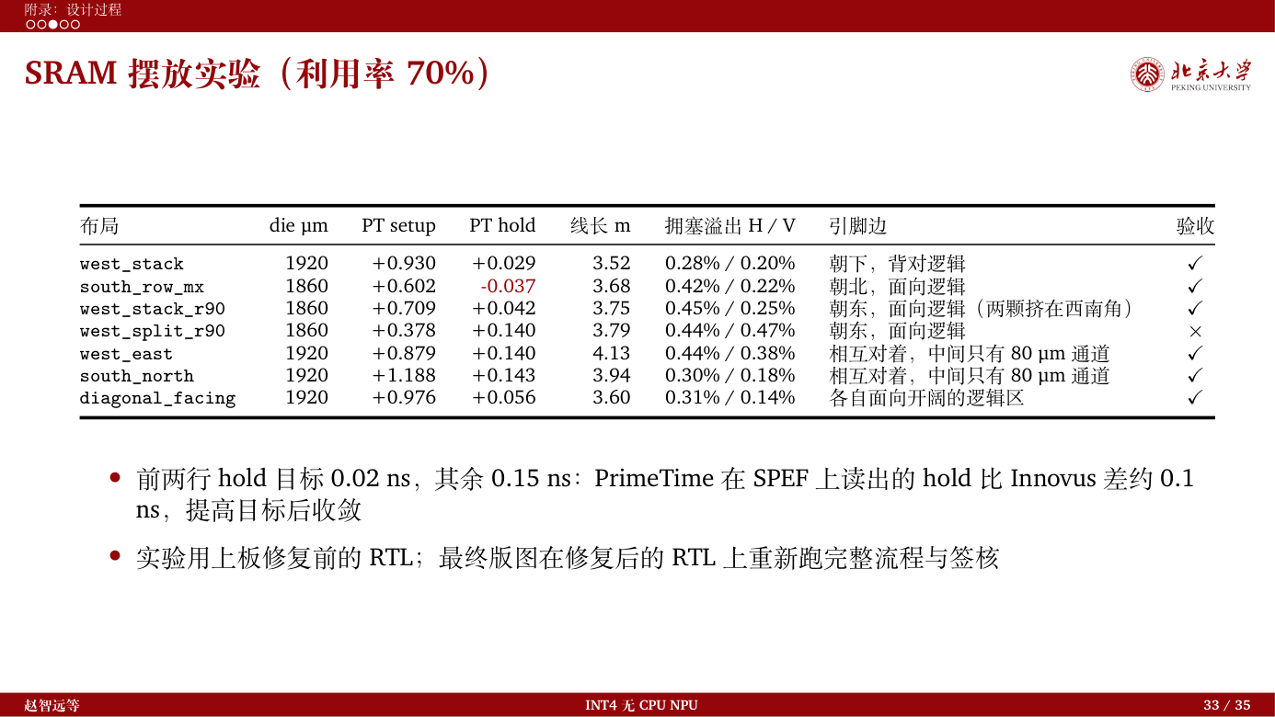
Notes:
附录：设计过程
SRAM 摆放实验（利用率70%）
布局
die µm
PT setup
PT hold
线长m
拥塞溢出H / V
引脚边
验收
west_stack
1920
+0.930
+0.029
3.52
0.28% / 0.20%
朝下，背对逻辑
✓
south_row_mx
1860
+0.602
-0.037
3.68
0.42% / 0.22%
朝北，面向逻辑
✓
west_stack_r90
1860
+0.709
+0.042
3.75
0.45% / 0.25%
朝东，面向逻辑（两颗挤在西南角）
✓
west_split_r90
1860
+0.378
+0.140
3.79
0.44% / 0.47%
朝东，面向逻辑
×
west_east
1920
+0.879
+0.140
4.13
0.44% / 0.38%
相互对着，中间只有80 µm 通道
✓
south_north
1920
+1.188
+0.143
3.94
0.30% / 0.18%
相互对着，中间只有80 µm 通道
✓
diagonal_facing
1920
+0.976
+0.056
3.60
0.31% / 0.14%
各自面向开阔的逻辑区
✓
• 前两行hold 目标0.02 ns，其余0.15 ns：PrimeTime 在SPEF 上读出的hold 比Innovus 差约0.1
ns，提高目标后收敛
• 实验用上板修复前的RTL；最终版图在修复后的RTL 上重新跑完整流程与签核
赵智远等
INT4 无CPU NPU
33 / 35

Slide 34
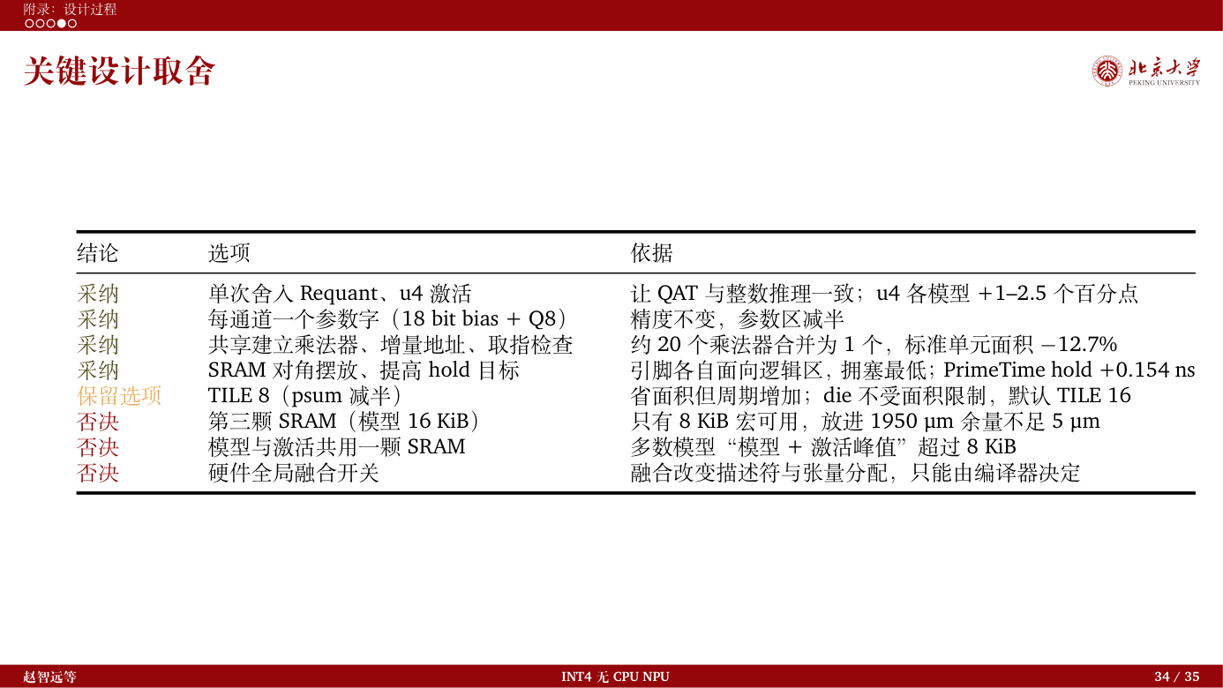
Notes:
附录：设计过程
关键设计取舍
结论
选项
依据
采纳
单次舍入Requant、u4 激活
让QAT 与整数推理一致；u4 各模型+1–2.5 个百分点
采纳
每通道一个参数字（18 bit bias + Q8）
精度不变，参数区减半
采纳
共享建立乘法器、增量地址、取指检查
约20 个乘法器合并为1 个，标准单元面积−12.7%
采纳
SRAM 对角摆放、提高hold 目标
引脚各自面向逻辑区，拥塞最低；PrimeTime hold +0.154 ns
保留选项
TILE 8（psum 减半）
省面积但周期增加；die 不受面积限制，默认TILE 16
否决
第三颗SRAM（模型16 KiB）
只有8 KiB 宏可用，放进1950 µm 余量不足5 µm
否决
模型与激活共用一颗SRAM
多数模型“模型+ 激活峰值”超过8 KiB
否决
硬件全局融合开关
融合改变描述符与张量分配，只能由编译器决定
赵智远等
INT4 无CPU NPU
34 / 35

Slide 35
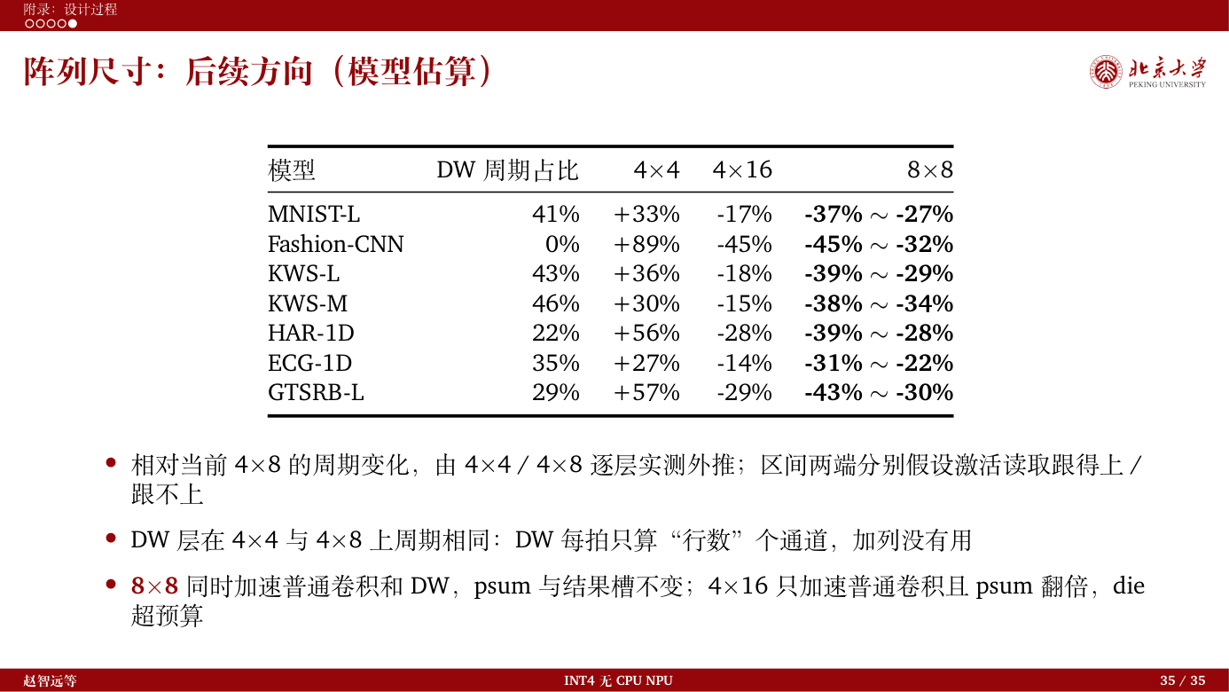
Notes:
附录：设计过程
阵列尺寸：后续方向（模型估算）
模型
DW 周期占比
4×4
4×16
8×8
MNIST-L
41%
+33%
-17%
-37% ∼-27%
Fashion-CNN
0%
+89%
-45%
-45% ∼-32%
KWS-L
43%
+36%
-18%
-39% ∼-29%
KWS-M
46%
+30%
-15%
-38% ∼-34%
HAR-1D
22%
+56%
-28%
-39% ∼-28%
ECG-1D
35%
+27%
-14%
-31% ∼-22%
GTSRB-L
29%
+57%
-29%
-43% ∼-30%
• 相对当前4×8 的周期变化，由4×4 / 4×8 逐层实测外推；区间两端分别假设激活读取跟得上/
跟不上
• DW 层在4×4 与4×8 上周期相同：DW 每拍只算“行数”个通道，加列没有用
• 8×8 同时加速普通卷积和DW，psum 与结果槽不变；4×16 只加速普通卷积且psum 翻倍，die
超预算
赵智远等
INT4 无CPU NPU
35 / 35

